Slide 1
Инженер - робототехник — профессия XXI века
Выполнил ученик 8 «А» класса МОУ СОШ №52
Герасин Алексей
Руководитель проекта
Гончарова Елена Евгеньевна
педагог – организатор МОУ СОШ№52

Slide 2
Цель
Познакомиться с профессией робототехника.
Узнать перспективы профессии в ближайшем будущем

Slide 3
Задачи
Собрать и обработать материал;
Подготовить презентацию.

Slide 4
Актуальность
Робототехника все активнее вмешивается в жизнь человека, захватывая новые сферы деятельности и помогает в жизни. Вскоре роботы будут применяться практически везде.

Slide 5
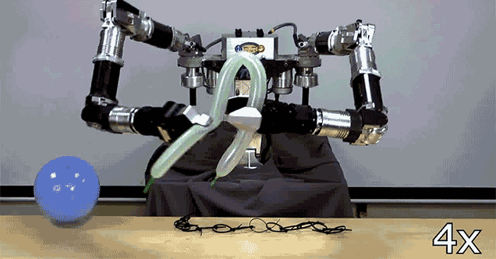
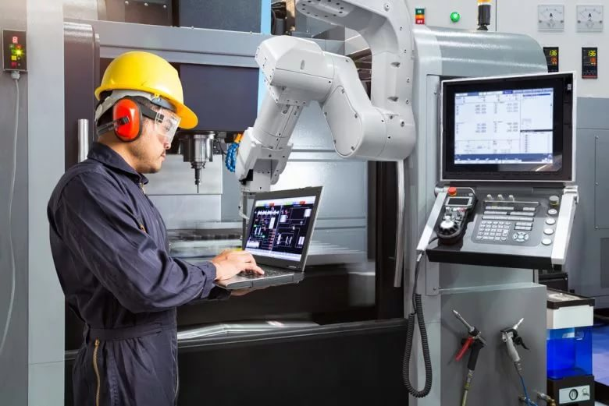
Робототехника
Робототехника– это прикладная научная отрасль, посвященная созданию роботов и автоматизированных технических систем. Такие системы также называют робототехническими системами (РТС)

Slide 6
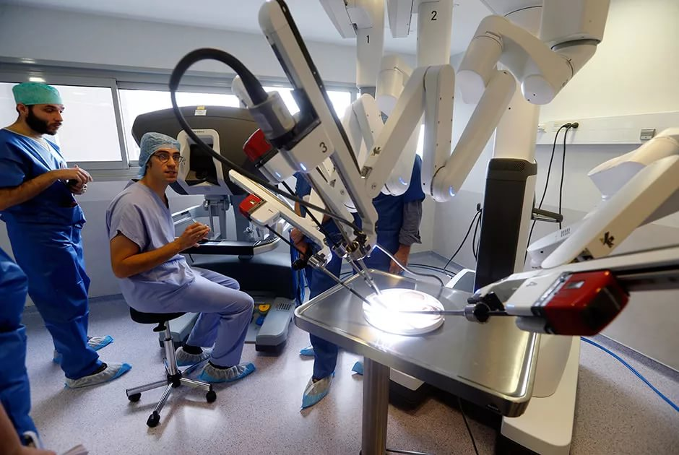
Плюс и минусы этой профессии
Экономия времени и здоровья;
ускорение выполнения различных процессов.
люди некоторых профессий останутся без работы;
риск восстания роботов и других проблем, которые описаны фантастами.

Slide 7


Какие знания нужны для этой профессии
Знание математики и физики - основополагающие навыки специалистов, робототехника опирается на функции и уравнения.

Slide 8
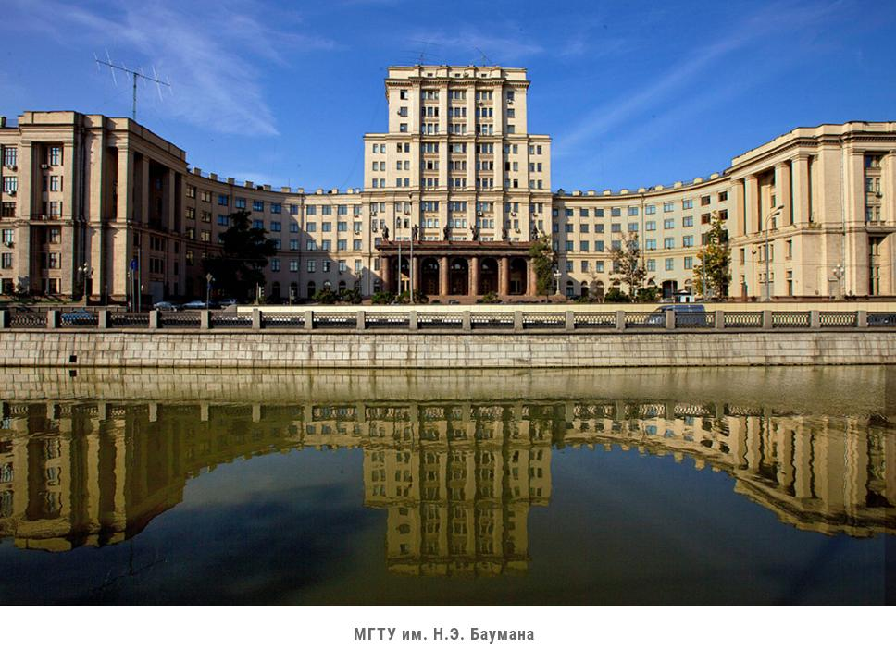
Как получить эту профессию
Вузы России со специальностью мехатроника и робототехника:
Московский государственный технический университет имени Н.Э. Баумана
Срок обучения 4 года, баллы ЕГЭ 247, предметы ЕГЭ: физика, математика, русский язык.

Slide 9
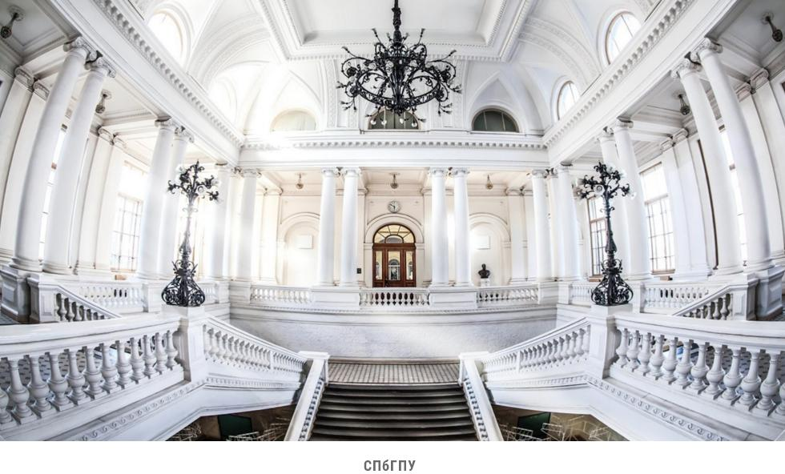
Как и где получить эту профессию
СПбГПУ – Санкт-Петербургский государственный политехнический университет
Срок обучения 4 года, баллы ЕГЭ 223, предметы ЕГЭ: физика, математика, русский язык

Slide 10
Профессии
Ряд профессий, которые можно получить, обучаясь на специальности бакалавриата: "Мехатроника и робототехника"

Slide 11
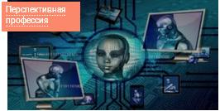
О профессии Intelligent Systems Developer: разработчика интеллектуальных систем
Разработчик интеллектуальных систем (Intelligent Systems Developer) занимается разработкой программных систем, которые на основе базы знаний конкретной предметной области способны решать сложные творческие задачи, требующие выработки новых логических связей и поиска нестандартных решений.
Заработная плата
Средняя – 96 000
Минимальная – 67 200

Slide 12
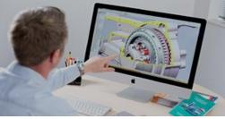
О профессии Инженера-конструктора
Инженер-конструктор - это профессия, предполагающая создание, разработку конструкций машин, механизмов, оборудования, транспорта и другой техники. Разработка технологических схем, расчеты и чертежи узловых элементов и деталей механизмов.
Заработная плата
Средняя – 58 000
Минимальная – 29 400

Slide 13
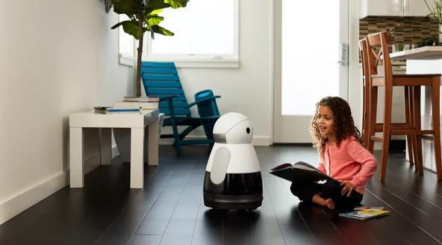
Проектировщик детской робототехники
Проектировщик детской робототехники – специалист, который занимается разработкой детских игрушек, игр, гаджетов. Известно, что дети очень любят играть с роботами, а игровой процесс – оптимальный способ вызвать интерес ребенка. В будущем с развитием отрасли робототехники проектировщики будут востребованными специалистами.
Профессия появится
до 2020 г.
Заработная плата
Средняя – 128 000
Минимальная – 74 000

Slide 14
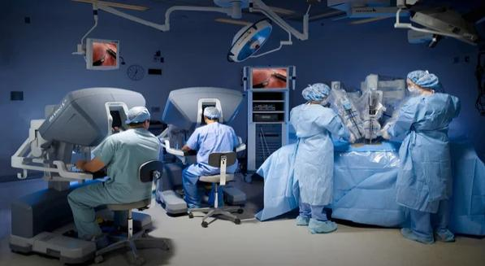
Проектировщик медицинских роботов
Специалист, проектирующий биосовместимые робототехнические системы и киберустройства для медицины и биотехнологии, называется проектировщик медицинских роботов. Эти роботы решают множество сложных задач и улучшают качество жизни человека — создаются хирургические устройства для проведения сложных операций, киберпротезы
Заработная плата
Средняя – 100 000
Минимальная – 69 200

Slide 15
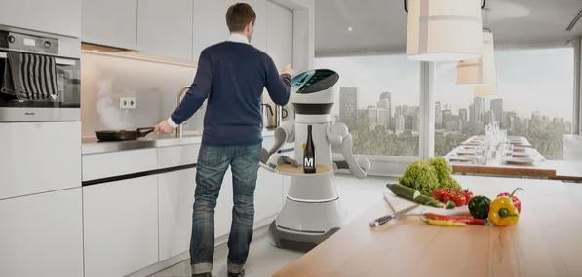
Поектировщик домашних роботов
Специалист по проектированию домашних роботов разрабатывает и программирует устройства, которые облегчают ведение домашнего хозяйства. Функционал роботов почти безграничен, существуют даже роботы для выгула собак. Домашние роботы могут интегрироваться с «умным домом» и выполнять множество домашних дел.
Заработная плата
Средняя – 99 000
Минимальная – 68 200
По оценкам экспертов, через 5-10 лет количество домашних роботов увеличится в несколько раз.

Slide 16
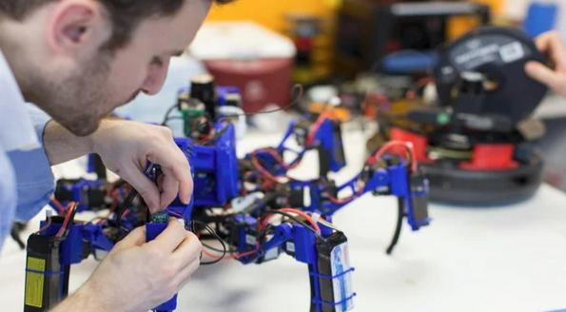
Робототехник
Специалист по робототехнике создаёт и обслуживает роботов и автоматизированные технические системы. Эта профессия не привязана к узкой области деятельности, как предыдущие, поэтому такой специалист обладает широкии навыками конструирования. Робототехника развивается быстрыми темпами и открывает возможности как для творческой реализации, так и для практического использования знаний математики и информатики

Slide 17
Вывод:
Я познакомился с профессией робототехника.
Узнал перспективы профессии в ближайшем будущем
Я узнал что за робототехникой будущее
Увидел все отрасли робототехники

Slide 18


СПАСИБО ЗА ВНИМАНИЕ

